Slide 1
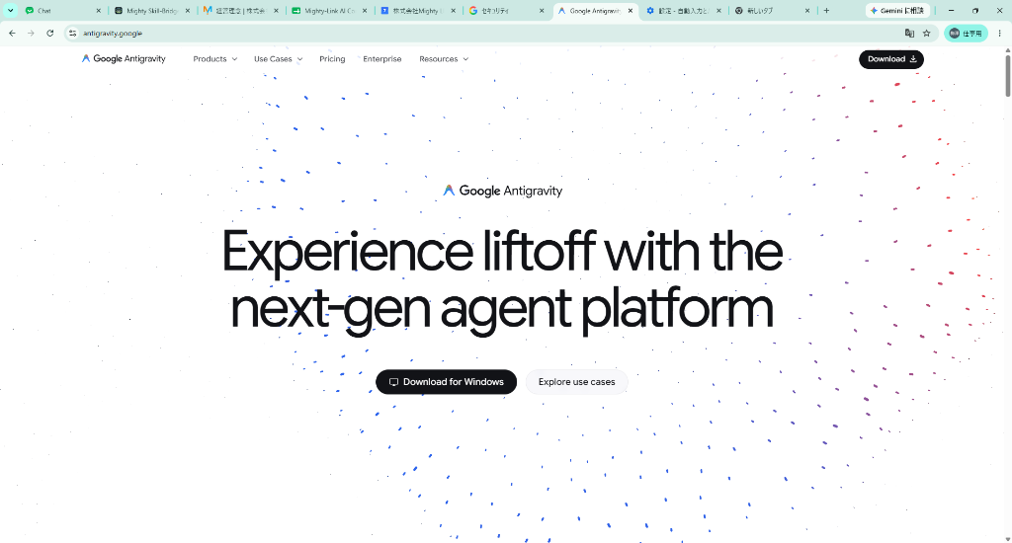

MIGHTYLINK | PRESIDENT PRE-READ
OFFICIAL GOOGLE PRODUCT ARTWORK
8/26 社内AI研修
Google Antigravity
ライブデモ
指示する。任せる。画面で確かめる。
社長事前確認版 | 15分デモ設計
2026.08.26
株式会社MightyLINK
Notes:
冒頭は機能説明をせず、15分で成果と検証まで見せる資料であることだけを伝える。
[Sources]
- https://developers.googleblog.com/en/build-with-google-antigravity-our-new-agentic-development-platform/
- https://mighty-link.com/
[/Sources]

Slide 2
MIGHTYLINK | 8/26 社内AI研修 | EXECUTIVE CHECK
この資料でご確認いただきたいのは3点です
01 短い
02 安全
03 復帰
15分
一つの流れだけを見せる
指示 → 実行 → 確認
合成データ
専用フォルダだけに出力
迷った操作は承認しない
90秒ルール
進展がなければ予備へ
会場でデバッグしない
社長事前確認版 | Google Antigravity 2.0
02 / 12
Notes:
承認事項は、8/26の中心をこの一本のライブデモに置くこと。個人属性を根拠にせず、経営判断に必要な時間・安全・復旧性で確認する。
[Sources]
- docs/demo/antigravity_workshop/README.md
[/Sources]

Slide 3
MIGHTYLINK | 8/26 社内AI研修 | RUN OF SHOW
15分で「指示 → 実行 → 確認」まで見せます
00:00 — 15:00
観客が見るもの
00–02 指示 主デモプロンプトを貼る
02–07 実行 計画・編集・承認を1回だけ見せる
07–12 確認 ブラウザと成果物を確認する
12–15 振返り 変更・確認・未解決を3行で共有
1 prompt
1 file
1 browser
1 report
成功は、AIの回答ではなく
人が成果を確認できた状態。
社長事前確認版 | Google Antigravity 2.0
03 / 12
Notes:
時間超過を防ぐため、機能紹介や設定変更はこの15分に入れない。各時刻で観客に見せる対象を一つに限定する。
[Sources]
- docs/demo/antigravity_workshop/README.md
[/Sources]

Slide 4
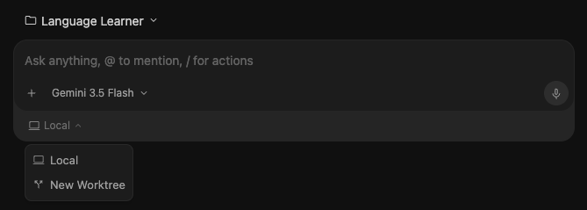
MIGHTYLINK | 8/26 社内AI研修 | PRE-FLIGHT
前日までに5点を緑にします
デモ端末チェック
PROJECT / WORKTREE
01 最新版を起動し、ログイン済み
02 Chromeが起動できる
03 このリポジトリをProjectで開く
04 合成データ3点がそろう
05 下の検証コマンドがPASS
python scripts/run_antigravity_live_demo.py
社長事前確認版 | Google Antigravity 2.0
04 / 12
Notes:
当日朝に検証コマンドを再実行する。ログインやインストールは投影中に行わない。
[Sources]
- https://antigravity.google/docs/
- https://antigravity.google/docs/ide/browser
- docs/demo/antigravity_workshop/README.md
[/Sources]

Slide 5
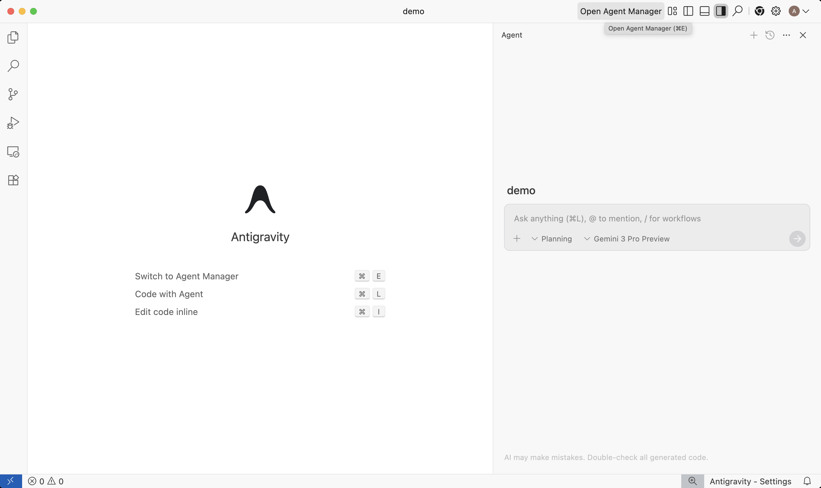
MIGHTYLINK | 8/26 社内AI研修 | PRODUCT ORIENTATION
見る場所は3つだけです
EDITOR + MANAGER
画面の見取り図
1 Manager
プロンプトと進行状況
2 Editor / Terminal
変更ファイルと実行内容
3 Artifacts / Browser
成果と確認結果
社長事前確認版 | Google Antigravity 2.0
05 / 12
Notes:
参加者に全部のUIを覚えさせない。進行状況、変更、証拠の三か所だけを指す。
[Sources]
- https://developers.googleblog.com/en/build-with-google-antigravity-our-new-agentic-development-platform/
[/Sources]

Slide 6
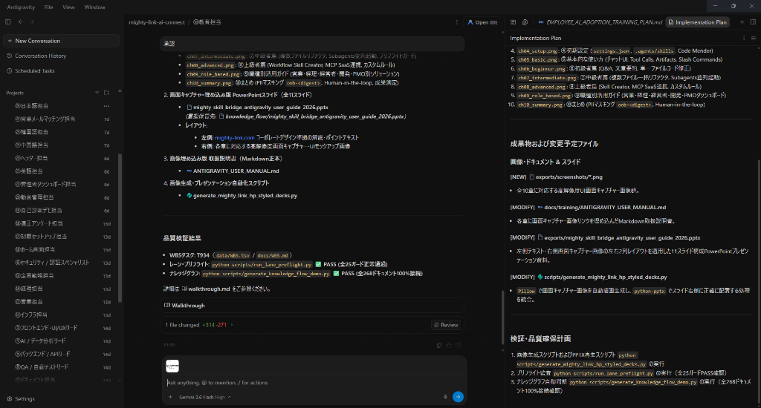
MIGHTYLINK | 8/26 社内AI研修 | PRIMARY PROMPT
この1本をコピーして開始します
入力・出力・確認を一度に指定
そのまま貼る
@docs/demo/antigravity_workshop/input/
customer_interview_memo.md を読み、
output/index.html を作成してください。
HTML/CSSだけで、顧客課題／提案／適合スコア／
次アクションを1画面に表示。既存ファイルは変更せず、
ブラウザで4項目・文字切れ・モバイル幅を確認。
最後に変更／確認／未解決を3行で報告する。
正本: docs/demo/antigravity_workshop/MAIN_PROMPT.txt
社長事前確認版 | Google Antigravity 2.0
06 / 12
Notes:
画面上の要約ではなくMAIN_PROMPT.txtをコピーする。送信前に出力先が専用フォルダであることを声に出して確認する。
[Sources]
- docs/demo/antigravity_workshop/MAIN_PROMPT.txt
- https://antigravity.google/docs/
[/Sources]

Slide 7
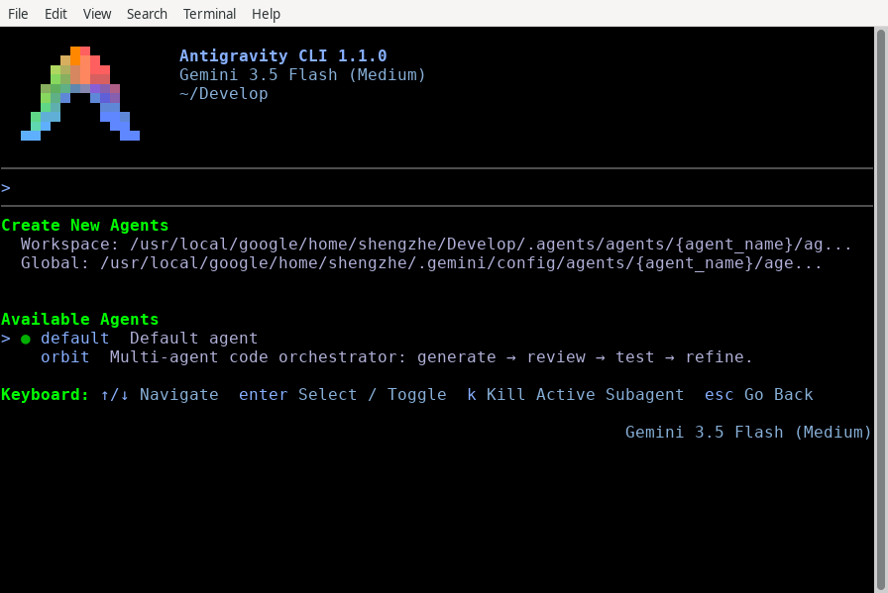
MIGHTYLINK | 8/26 社内AI研修 | OBSERVE
送信後は4場面だけを見せます
実況する順番
AGENTS
01 Plan 出力先と禁止事項
02 Edit index.htmlだけを変更
03 Browser 4項目と表示幅を確認
04 Report 変更／確認／未解決を3行
社長事前確認版 | Google Antigravity 2.0
07 / 12
Notes:
ツールログを読み上げず、4つの節目だけを短く実況する。承認カードが出たら対象を確認して一度だけ承認する。
[Sources]
- https://antigravity.google/docs/subagents
- https://antigravity.google/docs/cli/commands/agents
[/Sources]

Slide 8
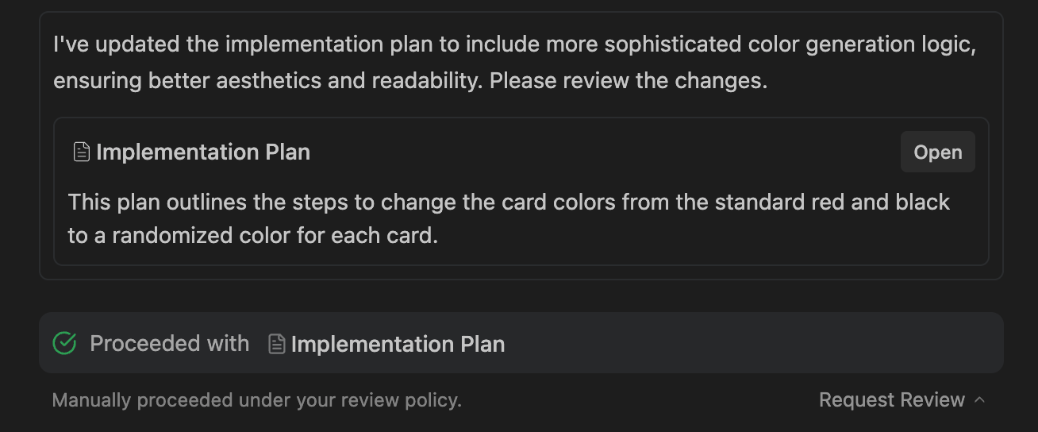
MIGHTYLINK | 8/26 社内AI研修 | GUARDRAILS
止める判断も、信頼をつくるデモです
迷ったら拒否して説明する
REVIEW POLICY
公式の優先順位
Deny > Ask > Allow
承認する
・対象がデモ用フォルダ内
・実行内容を説明できる
拒否する
・顧客／社員／認証情報を要求
・外部送信や別フォルダへ書き込む
社長事前確認版 | Google Antigravity 2.0
08 / 12
Notes:
Deny、Ask、Allowの優先順位を示す。デモは合成データと専用Projectに限定し、実データや認証情報は扱わない。
[Sources]
- https://antigravity.google/docs/permissions?app=antigravity
- https://antigravity.google/docs/ide/browser
[/Sources]

Slide 9
MIGHTYLINK | 8/26 社内AI研修 | DONE DEFINITION
成功判定は3つ。見えたら終わります
FILE
SCREEN
REPORT
output/index.html
変更ファイルは
この1件だけ
4項目が表示
文字切れなし
モバイル幅も確認
変更／確認／未解決
最後の回答は
3行で十分
社長事前確認版 | Google Antigravity 2.0
09 / 12
Notes:
成功条件を満たしたら追加機能を頼まない。デモ終了後に必要なら別タスクとして扱う。
[Sources]
- docs/demo/antigravity_workshop/MAIN_PROMPT.txt
[/Sources]

Slide 10
MIGHTYLINK | 8/26 社内AI研修 | RECOVERY
失敗しても、90秒で次へ進みます
90 sec
会場でやらないこと
× 再インストール
× モデルを何度も変更
× 投影したまま長時間デバッグ
× 本番データや別Projectへ切替
進展が見えない
→ 現在地を1回だけ尋ねる
ブラウザが止まる
→ output/index.htmlを手動で開く
エラーが続く
→ 読み取り専用の予備デモへ
社長事前確認版 | Google Antigravity 2.0
10 / 12
Notes:
90秒は観客が待たされていると感じる前に切り替えるための運用基準。原因調査は研修後に行う。
[Sources]
- docs/demo/antigravity_workshop/README.md
[/Sources]

Slide 11
MIGHTYLINK | 8/26 社内AI研修 | FALLBACK
予備デモは読み取り専用の2本です
各3分 | ファイル変更なし
経費CSV
@.../input/expenses.csv から、10,000円超と
「同日・同額」を抽出し、Markdown表で回答。
WBS
@.../input/sample_wbs.tsv から、期限超過と今週期限を分け、
優先3件を理由付きで回答。
正本: docs/demo/antigravity_workshop/BACKUP_PROMPTS.txt
社長事前確認版 | Google Antigravity 2.0
11 / 12
Notes:
主デモが止まった場合だけ使用する。どちらも合成データの読取りのみで、書込み承認を不要にする。
[Sources]
- docs/demo/antigravity_workshop/BACKUP_PROMPTS.txt
- https://antigravity.google/docs/
[/Sources]

Slide 12
MIGHTYLINK | 8/26 社内AI研修 | NEXT DAY
8/27から、1人1業務1プロンプト
翌日の3アクション
8/26の持ち帰り
01 繰り返し業務を一つ選ぶ
02 合成・匿名化データで試す
03 役立ったプロンプトと確認方法を共有する
1 prompt
1 deliverable
1 proof
AIに任せる範囲と
人が確かめる場所を
セットで持ち帰る。
社長事前確認版 | Google Antigravity 2.0
12 / 12
Notes:
締めはツールの機能ではなく、翌日から試す小さな業務を一人一つ決めること。共有時はプロンプトだけでなく確認方法も添える。
[Sources]
- docs/demo/antigravity_workshop/README.md
[/Sources]

